Slide 1


عنوان:
بررسی وضعیت فقر در استان
مرکز پژوهش‌های اتاق بازرگانی، صنایع، معادن و کشاورزی خراسان رضوی
تیر 1403

Slide 2

شناسنامه گزارش
عنوان: بررسی وضعیت فقر در استان
مرکز پژوهش‌های اتاق بازرگانی، صنایع، معادن و کشاورزی خراسان رضوی تهیه کنندگان:سعیده به نژاد ناظر: شهرام عیدی‌زاده
واژگان کلیدی: فقر، استان خراسان رضوی، ضریب جینی، شاخص فلاکن
تاریخ انتشار: تیر 1403
نشانی: مشهد مقدس- خیابان امام خمینی- جنب باغ ملی- ساختمان اتاق بازرگانی- کد پستی: 9137734195

Slide 3
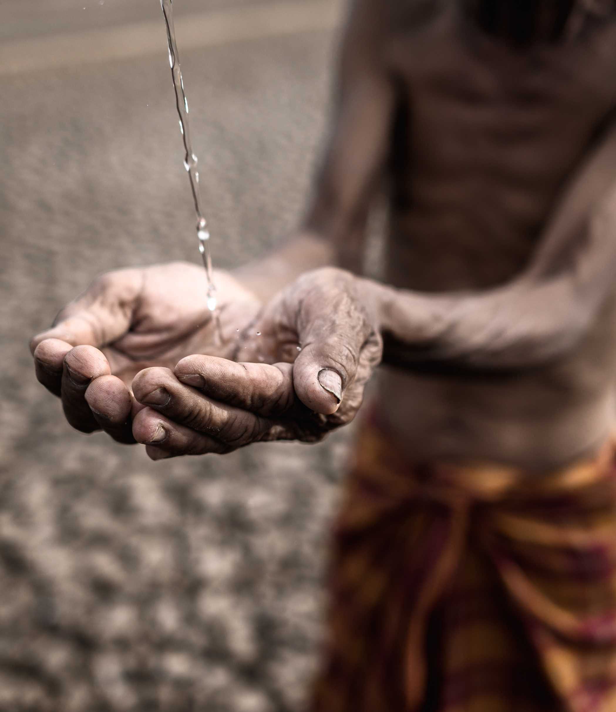
مقدمه
فقر در سال‌های اخیر تبدیل به یکی از چالش‌های اساسی کشورمان شده است. در حالی که تا پیش از دهه 90 بالا بودن فقر مطلق تبدیل به یک چالش نشده بود، اما در دهه 90 و به خصوص از سال 139۷ به بعد، خطر فقر فراگیر، یکی از مهم‌ترین بحران‌هایی است که میتواند در پیش روی سیاستگذار باشد. رشد اقتصادی پایین و نرخ‌های تورم بالا،از مهمترین دلایل کلان رشد فقر بوده و در کنار آن، عدم اجرای سیاستهای حمایتی هدفمند نیز باعث شده تا با وجود اختصاص منابع بسیاری برای حمایت، از فقر ایجاد شده، کاسته نشود. به نحوی که در سال 1400 در حدود 30 درصد از جمعیت کشور زیر خط فقر قرار داشته و سیاست حمایتی هدفمندی نیز برای آنها طراحی نشده است.

Slide 4
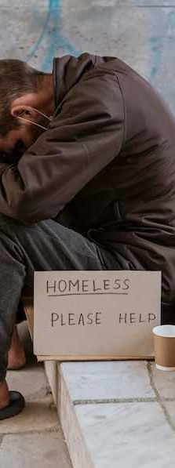

تعریف فقر
سازمان ملل متحد در توصیف فقر چنین بیان داشته است که "فقر در شکل هاي مختلف از قبیل کمبود درآمد براي معیشت پایدار؛ گرسنگی و سوء تغذیه؛ بیماري و مرگ ومیر ناشی از آن؛ بی خانمانی؛ ناامنی؛ محرومیت و تبعیض اجتماعی نمود پیدا میکند. این پدیده همچنین خود را به شکل عدم توانایی براي مشارکت در فرایندهاي تصمیمگیري در عرصه هاي فرهنگی، اجتماعی و مدنی نشان میدهد".
از نظر بانک جهانی نیز "فقر، محرومیت از رفاه است". این نهاد فقر را چنین تعریف میکند: فقر گرسنگی، فقر نداشتن سرپناه و لباس، بیمار بودن و درمان نشدن، بیسواد بودن و مدرسه نرفتن است. بانک جهانی همچنین تاکید میکند براي فقرا در فقر زیستن چیزي فراتر از اینهاست. چراکه فقرا اغلب بسیار آسیب پذیرند و در معرض انواع خطرات و بی عدالتی ها قرار دارند که خارج از اراده آنهاست.

Slide 5
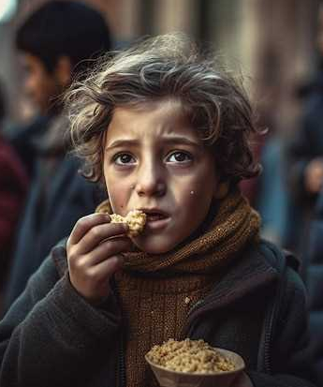
علل و ریشه‌های فقر
در سطح کلان، رشد کم و درجه توسعه یافتگی اقتصادي و انسانی پایین و ضعف ساختارهاي صنعتی؛ زیرساختها و نهادهاي معیوب، ساختار نامناسب بازار کار، سیستم قضایی ناکارآمد و ضعف در حکمرانی خوب، عدم ثبات سیاسی و اقتصادي، مشارکت عمومی پایین، امنیت ملی و منطقه اي ضعیف؛ ضعف در زیرساختها و دسترسی؛ شرایط جغرافیایی دشوار، محدودیت هاي اقلیمی، شرایط آب وهوایی نامناسب و منابع طبیعی میتوانند از علل بروز فقر باشند.
1
در سطح خرد، شرایط نامناسب اقتصادي خانوارها (از قبیل درآمد ناکافی براي رفع نیازهاي اولیه و حداقلی از امکانات بهداشتی و آموزشی، اشتغال ناپایدار یا بیکاري، دارائی هاي کم بازده و ناپایدار)، ویژگی هاي اجتماعی ضعیف (شامل بهداشت و سلامت نامناسب، سوءتغذیه؛ ابتلاء به بیماريهاي واگیردار؛ بیسواد یاکم سواد بودن ؛ شرایط نامناسب سکونتگاه اعم از در دسترس نبودن آب آشامیدنی سالم، خدمات ارتباطی ضعیف، عدم دسترسی به برق و سایر منابع انرژي، دفع غیر بهداشتی فاضلاب، عدم دسترسی به جاده ها و مسیر طولانی تا محل کار) و ضعف در خصوصیات جمعیتی خانوارها (پرجمعیت و جوان بودن خانوار، زنان سرپرست خانوار) به عنوان بخشی از علل فقر شناسایی شده اند.
2
(منبع:اتاق ایران، 1397)

Slide 6
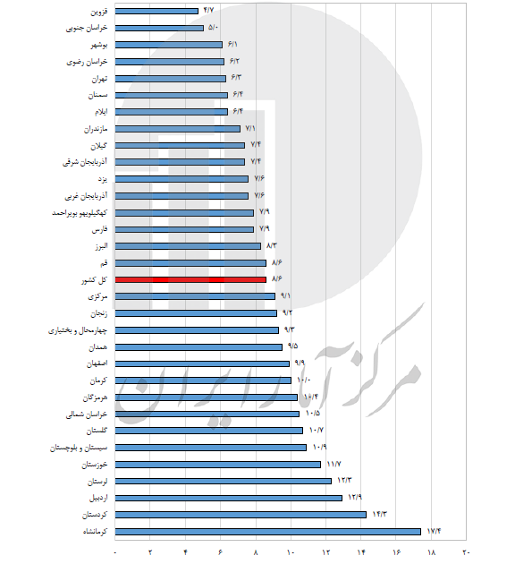
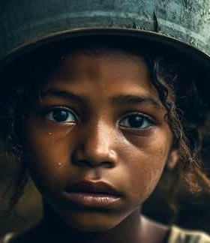
نرخ بیكاری جمعیت 15 ساله و بیشتر (زمستان 1402)
(منبع: مرکز آمار ایران،1403)

Slide 7
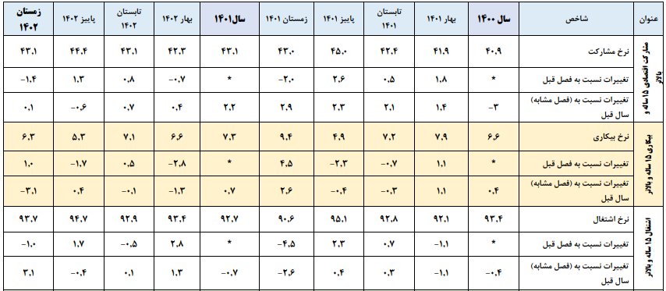
شاخص هاي عمده اشتغال و بیکاري استان خراسان رضوي
(منبع: سازمان مدیریت و برنامه ریزی استان خراسان رضوی،1403)

Slide 8
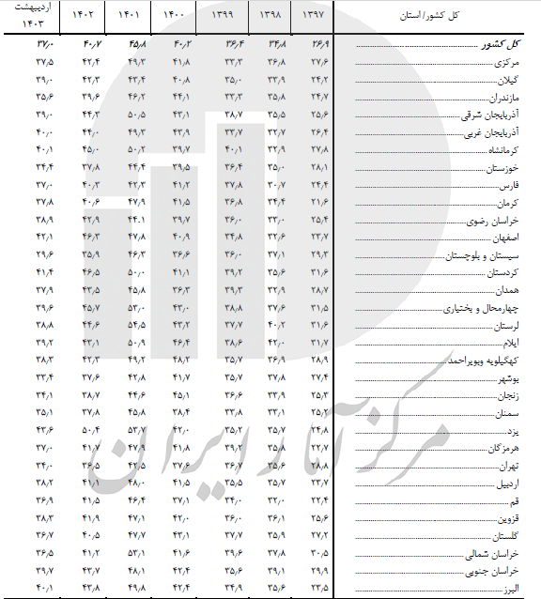
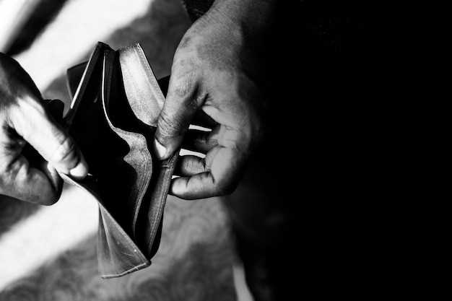
درصد تغییرات شاخص قیمت مصرف کننده خانوارهای کشور به تفكیك استان (نرخ تورم سالانه)
منبع: مرکز آمار ایران (1403)

Slide 9
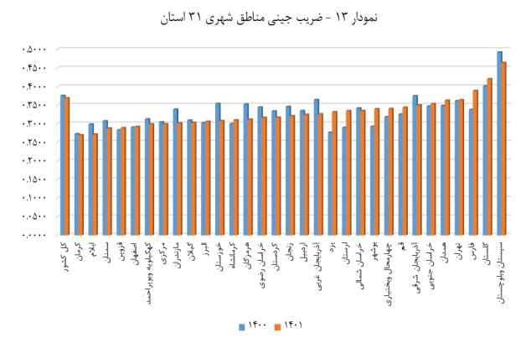
مقایسه ضریب جینی
منبع: مرکز آمار ایران (1403)

Slide 10

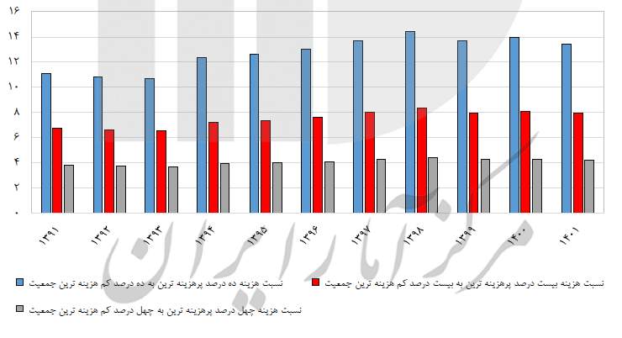
نسبت هزینه پردرآمدترین به کم درآمدترین جمعیت در کل کشور
منبع: مرکز آمار ایران (1403)

Slide 11
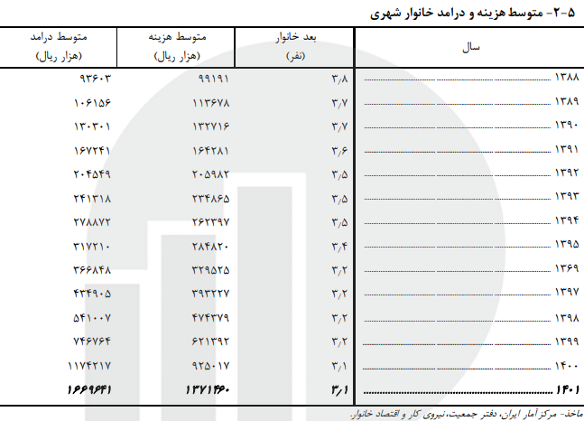
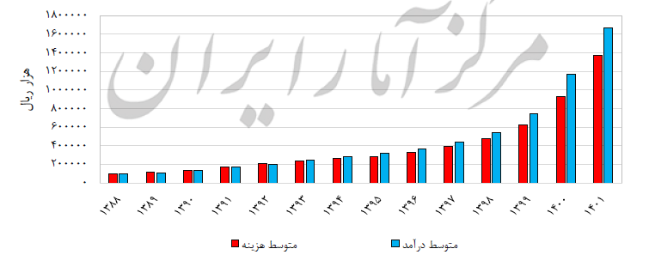
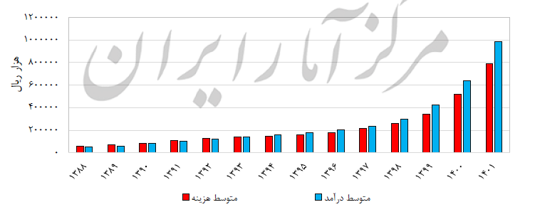
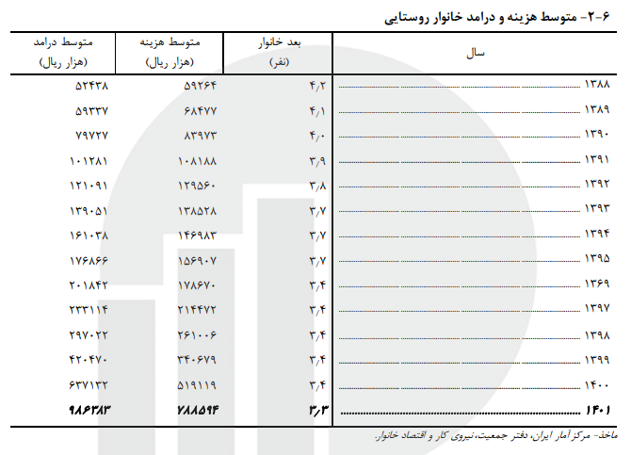
مناطق شهری
متوسط هزینه و درآمد سالانه خانوار شهری و روستایی کشور
مناطق روستایی
منبع: مرکز آمار ایران (1403)

Slide 12
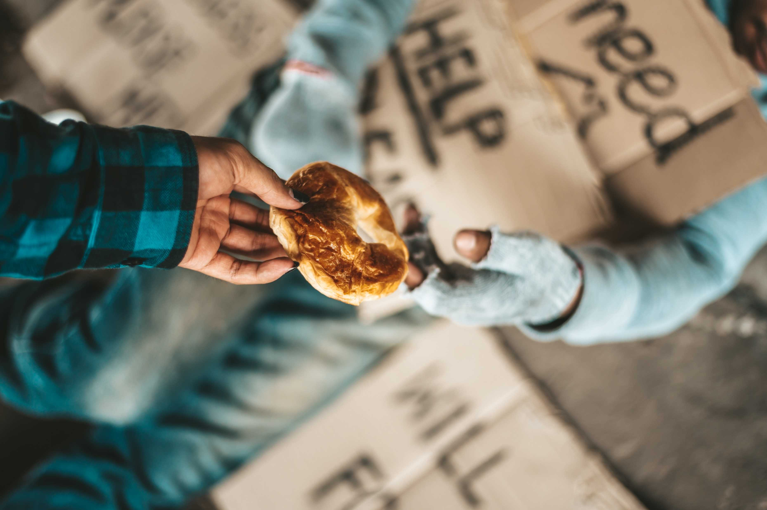
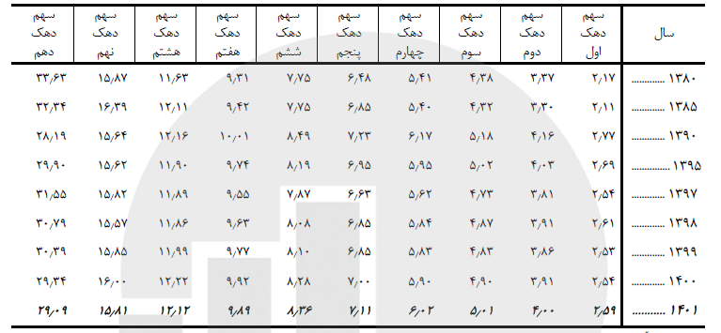
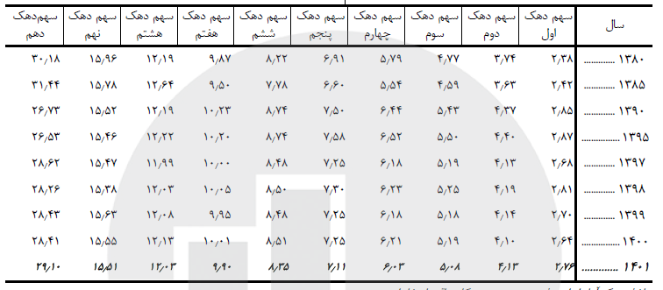
مناطق شهری
سهم دهك‌های هزینه خانوارهای مناطق شهری و روستایی کشور (درصد)
مناطق روستایی
منبع: مرکز آمار ایران (1403)

Slide 13
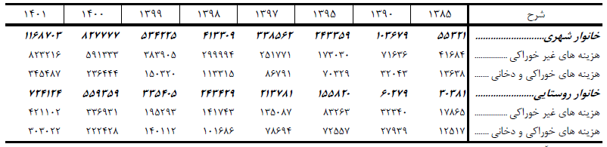
متوسط هزینه‌های خالص خانوارها در استان
هزار ریال
در سال 1401 ، متوسط هزينه هاي خالص سالانه يك خانوار شهري 1169 ميليون ريال بوده كه شامل 823 ميليون ريال( 70 درصد) هزينه هاي غيرخوراكي و 345 ميليون ريال( 30 درصد) هزينه هاي خوراكي و دخاني ميباشد كه نسبت به سال گذشته به ترتيب 39 درصد و 46 درصد افزايش نشان مي دهد. در سال 1401 ، از 823 ميليون ريال متوسط هزينه هاي خالص سالانه غيرخوراكي يك خانوار شهري، هزينه مسكن معادل 414 ميليون ريال ( 50 درصد) داراي بيشترين سهم و تفريحات، سرگرمي ها و خدمات فرهنگي با 18 ميليون ريال ( 2 درصد) كمترين سهم و از 345 ميليون ريال هزينه هاي خوراكي و دخاني هزينه گوشت با 70 ميليون ريال ( 20 درصد) داراي بيشترين سهم و ادويه ها ، چاشني ها و ساير تركيبات خوراكي با 11 ميليون ريال( 3 درصد)كمترين سهم را دارا ميباشد.
منبع: مرکز آمار ایران (1401)

Slide 14
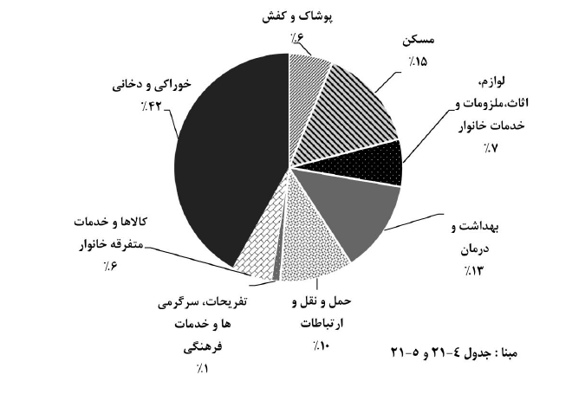
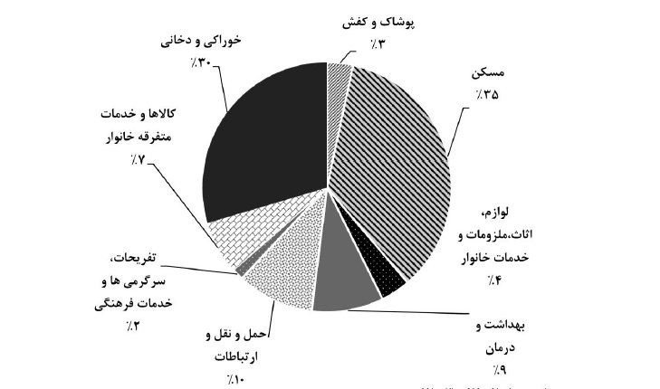
ترکیب هزینه های خالص یک خانوار شهری و روستایی در استان (1401)
مناطق روستایی
مناطق شهری
منبع: مرکز آمار ایران (1401)

Slide 15
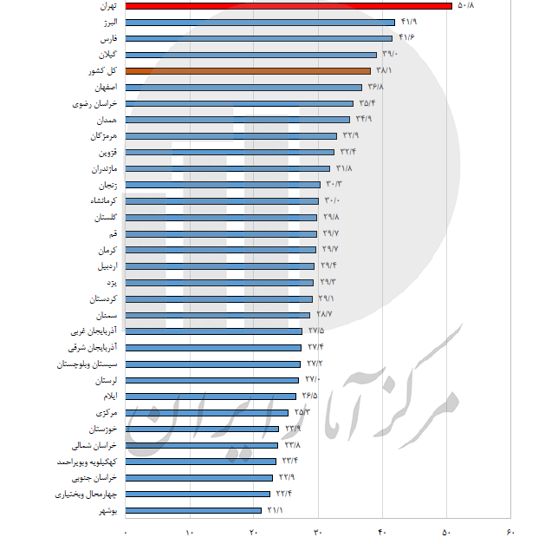
نسبت هزینه خالص مسكن به کل هزینه‌های خانوار شهری برحسب استان - سال 1401
منبع: مرکز آمار ایران (1403)

Slide 16
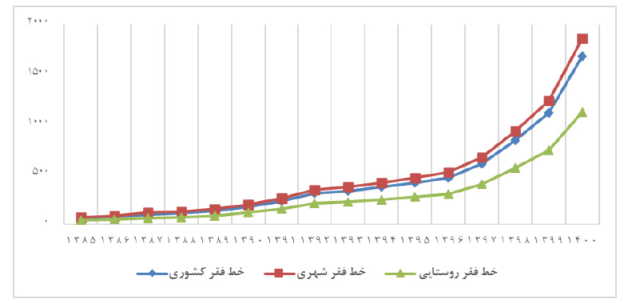
خط فقر مطلق سرانه (هزار تومان)
1401 | 1402
بر اساس برآورد وزارت رفاه این شاخص در سال ۱۴۰۱، ۲ میلیون و ۸۵۰ هزار تومان | طبق جداول حداقل هزینه خانوار شاخص در سال ۱۴۰2، 3 میلیون و 361 هزار تومان
در سال 1400،روش)هزینــه حداقل نیازهای اساسی تکراری( اســتک خط فقر سرانه متوسط کشوری با رشد حدود 50 درصدی نسبت به سال 1399 ، به میزان حدود یک میلیون و هفتصد هزار تومان رسیده است.
منبع:مرکز پژوهش‌های مجلس (1402)

Slide 17
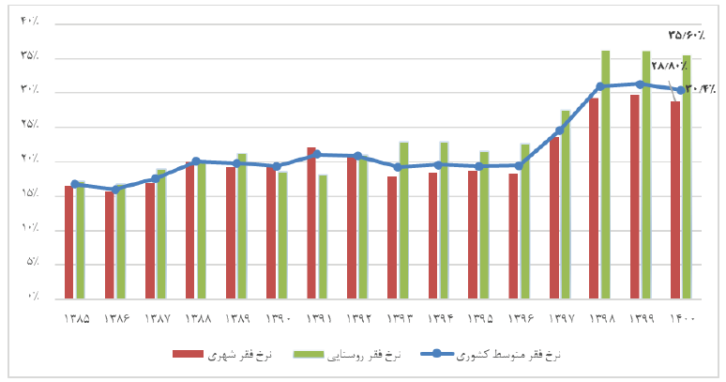
روند نرخ فقر (نسبت جمعیت زیر خط فقر به کل جمعیت- درصد)
نرخ فقر، درصدی از جمعیت را نشان می دهد که زیر خط فقر مطلق زندگی می کنند و یا به عبارتی درآمد آنها (مجموع هزینه هایشان) کمتر از عدد خط فقر مطلق است. نگاهی به نرخ فقر نشان می دهد که تقریباً از سال 1390 به بعد نرخ فقر روند افزایشی داشته به طوری که از 4/ 19 درصد در سال 1390 به 4/ 30 درصد در سال 1400 رسیده است.
منبع:مرکز پژوهش‌های مجلس (1402)

Slide 18
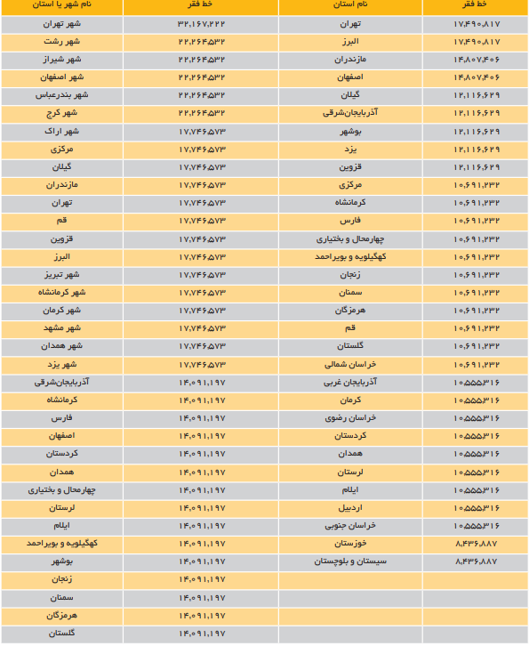
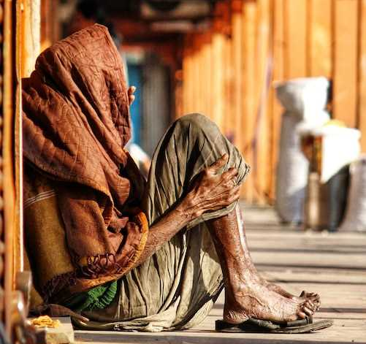
خط فقر استانی در سال 1400 سرانه – ریال
منبع:مرکز پژوهش‌های مجلس (1402)

Slide 19
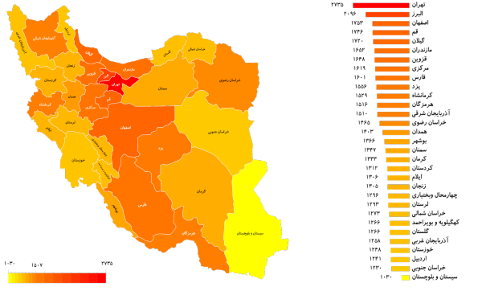
نقشه خط فقر سرانه استانی در سال 1400 -هزار تومان
در این نقشه استان های کشور به ترتیب عدد خط فقر و همچنین به ترتیب رتبه محرومیت نشان داده شده اند.
منبع:مرکز پژوهش‌های مجلس (1402)

Slide 20
شاخص فلاکت
شاخص فلاکت یک نماگر ترکیبی است که از حاصل جمع نرخ تورم و نرخ بیکاری به دست می‌آید. این شاخص به طور کلی وضعیت اقتصادی و معیشتی مردم را نشان می‌دهد و هر چه سطح آن بالاتر باشد به معنای نامطلوب‌تر بودن اوضاع است. البته به دلیل تداوم وضعیت تورمی در ایران طی سال‌های پیاپی، این شاخص به نحو احسن نمی‌توان تغییرات وضع معیشتی مردم را منعکس کند چرا که همواره سطح تورم بالا وجود دارد و این تداوم، شاخص فلاکت را در سطوح بالای 50 نگه داشته است.
از میان 31 استان کشور، شاخص فلاکت برای 21 استان در زمستان 1402 بالاتر از میانگین کشوری است. به بیان دیگر، 21 استان شاخص فلاکتی بالاتر از 49.3 را به ثبت رسانده‌اند. در مقابل، این شاخص تنها برای یک استان کمتر از 43 است. مقایسه شاخص فلاکت در زمستان سال گذشته با پاییز همان سال نشان می‌دهد که این شاخص در 29 استان کاهش یافته و تنها در دو استان افزایشی بوده است.
(منبع:اکو ایران،1403)

Slide 21
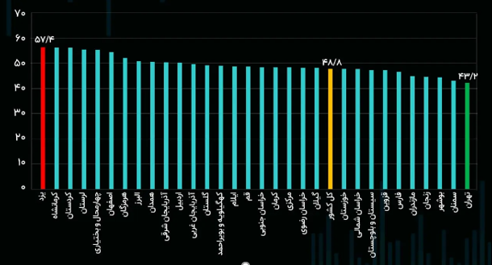
شاخص فلاکت استان‌ها در سال 1402
از میان 31 استان کشور، شاخص فلاکت برای 21 استان در سال 1402 بالاتر از میانگین کشوری است. به بیان دیگر، 21 استان شاخص فلاکتی بالاتر از 48.8 را به ثبت رسانده‌اند.
همان طور که ملاحظه می‌شود بیشترین مقدار این شاخص مربوط به یزد و کمترین مربوط به تهران است.
(منبع:اکو ایران،1403)

Slide 22
پیامدهای فقر
کاهش سرمایه انسانی و اجتماعی
سوءتغذیه کودکان
با توجه به مطالعات صورت گرفته، با گسترش فقر، سهم هزینه آموزش از کل هزینه خانوار روند نزولی دارد و در مقابل سهم مسکن و خوراک روند صعودی خواهد داشت. زمانی که رفاه خانوار کاهش می یابد خانوار مجبور است درصد بیشتری از هزینه ها را به هزینه های ضروری ا ختصاص دهد و ازاین رو هزینه کمتری را صرف آموزش و افزایش مهارت و توانمندی میکند. این موضوع موجب کاهش سرمایه انسانی در آینده خواهد شد و مضرات جبران ناپذیری در پی دارد.
کاهش کالری مصرفی به همراه کاهش کیفیت کالری دریافتی، می تواند مشکلات سوءتغذیه در کودکان را در پی داشته باشد که بر ضریب هوشی کودکان نیز اثرگذار بوده و م یتواند پیامدهای جبران ناپذیری برای آینده در پی داشته باشد.
(منبع:مرکز پژوهش های مجلس، 1402)

Slide 23




راهکارهای کاهش فقر
رشد اقتصادی اشتغال زا
عامل اصلی افزایش فقر در اقتصاد ایران رشدهای اقتصادی پایین، تورم های بالا و عدم ایجاد اشتغال متناسب با نیازهای اقتصاد است. بدون رشد اقتصادی همراه با اشتغال، نمی توان انتظار کاهش فقر داشت؛ زیرا عامل فقر در اقتصاد ایران، برخی ویژگی های خاص فقرا نیست که باعث شود آنها از رشد اقتصادی باز بمانند بلکه وضعیت کلی اقتصاد است. بنابراین اقتصاد باید اولویت اصلی سیاستگذار باشد.
01
ایجاد اشتغال پایدار و مولد
ازآنجایی که نیروی کار تنها دارایی اکثر فقراست، افزایش درآمد فقرا از طریق ایجاد اشتغال مولد میتواند اصلی ترین راه مقابله با فقر باشد. کاهش توان اشتغال زایی بخشهای مختلف اقتصاد ایران از طریق کاهش فرصتهای شغلی، افزایش نرخ بیکاری و از میان رفتن امکان کسب درآمد، کاهش نرخ مزد و گسترش فقر در میان شاغلین منجر به افزایش فقر شده است. به همین جهت شناسایی موانع رشد اشتغال و اعمال سیاستهای مناسب برای تسریع آهنگ رشد اشتغال ازجمله راهکارهای اساسی برای کاهش فقر خواهد بود.
02
پوشش بیمه فراگیر
پوشش بیمه فراگیر مشاغل می تواند یک سیاست حمایتی برای شاغلان در جلوگیری از ابتلا به فقر باشد.
03

Slide 24
راهکارهای کاهش فقر
توانمندسازی و آموزش مهار تهای شغلی
یکی از تفاوتهای شغلی فقرا و غیرفقرا در برخورداری از مشاغل ساده است. به نحوی که درصد برخورداری از مشاغل ساده در بین فقرا اختلاف معناداری با غیرفقرا دارد. ازاین رو توانمندسازی و برنامه های آموزش مهارت های شغلی یک توصیه سیاستی برای حمایت ازخانوارهای فقیراست.
01
پوشش بخشی از هزینه های کودکان
با توجه به بالاتر بودن نرخ خانوارهای دارای کودک در بین فقرا نسبت به غیرفقرا، توصیه می شود تا این منابع به جای توزیع رانت در بین مادران، صرف پوشش هزینه های مربوط به کودک مانند پرداخت مستمری به خانوارهای دارای کودک، پوشش هزینه های تحصیل کودکان و سرویس رفت و آمد به مدرسه، هزینه های بهداشتی رایگان و یا پوشک و تغذیه رایگان شود.
02
حمایت از مستأجران
از آنجا که نرخ استفاده از مسکن استیجاری در بین فقرا بیش از غیرفقراست. یک توصیه سیاستی برنامه های حمایتی از مستأجران است. درحالی که سیاست های مبتنی بر خانه دار کردن همه مردم معمولا با چالش های زیادی مواجه است، در دنیا برنامه های حمایتی متعددی برای مستأجران از قبیل کمک هزینه اجاره و یا مساکن اجتماعی وجود دارد که می تواند برای مدتی از مستأجران حمایت کند تا بتوانند در طول زمان به پس انداز کردن برای خرید خانه اقدام کنند.
03
(منبع:مرکز پژوهش های مجلس، 1402)

Slide 25
دلایل وجود فقر نظام یافته در کشور
پایین بودن تحرک درآمدی در دهک های پایین درآمدی
عدم توجه به فراگیری رشد اقتصادی
به طورکلی چنانچه تحرک درآمدی در کشوری بالا باشد به این معناست که افراد با استفاده از توانایی های خود میتوانند در بازه زمانی مشخصی وضعیت خود را بهبود بخشند و به دهک های بالاتر منتقل شده و از فقر خارج شوند در این صورت فقر مقوله نگران کنندهای نیست.
رشد فراگیر به معنای فراهم کردن فرصتهای برابر برای همگان جهت مشارکت در ایجاد رشد اقتصادی و بهره مندی از مواهب رشد است. به عبارتی با افزایش رشد اقتصادی، افزایش سرمایه گذاری مولد، افزایش بهره وری نیروی کار، رفع تبعیض ها و خلق فرصت های اشتغال میتوان به رشد فراگیر دست یافت.
.
وجود شاغلین با درآمد پایین
نبود نظام متناسب سازی مهارت های مورد نیاز بازار با مهارت های آموزش داده شده در مراكز آموزشي رسمي و غیررسمي
بررسی وضعیت فعالیت سرپرستان خانوار در سه دهک پایین درآمدی نشان میدهد که بیش از نیمی از سرپرستان خانوارها در سه دهک اول درآمدی شاغل هستند. لیکن داشتن شغل امکان خروج آنها را از فقر فراهم نکرده است.
.
.
فقر
دسترسي نامتوازن به تسهیلات بانکي
عدم توجه به كیفیت آموزشهای رسمي و غیررسمي
مهاجرت های نامناسب و برنامه ریزی نشده درون كشوری و برون كشوری
ضعف در مکانیزم های نظارت و ارزیابي اثربخشي در طرحهای حمایتي و اشتغال زایي
نرخ رشد بالای جوانان در سن كار بیکار یا خارج از بازار كار
رشد جمعیت با سن بالای 55 سال كه نیازمند خدمات بازنشستگي و بیمه ای هستند
بالا رفتن نرخ شهرنشیني
عدم توجه به ارتقا سطح اقتصادی و اجتماعي مناطق در افزایش ضریب دسترسي به زیرساخت های اساسي
افزایش ناگهاني و بي رویه نرخ ارز و انتظارات تورمي حاصل از آن
(منبع:مرکز پژوهش های مجلس، ؟؟؟)

Slide 26
حاشیه نشینی
یکی از مسائلی که استان و به ویژه مرکز استان با آن درگیر بوده، حاشیه‌نشینی است. نه تنها طی سال‌های گذشته تاکنون حاشیه‌نشینی کم نشده، بلکه روند افزایشی داشته است.
بیش از یک میلیون و ۲۰۰ هزار نفر و حدود ۷۰ منطقه در حاشیه شهر داریم.

Slide 27

منابع
مرکزپژوهش‌های مجلس (1402). فقر چند بعدی: روش‌های اندازه‌گیری
مرکز پژوهش‌های مجلس (1402). وضعیت فقر و ویژگی های فقرا در دهه گذشته (دهه 90).
مرکز پژوهش‌های مجلس (؟؟). دلایل فقر پایدار در ایران و پیشنهادهایي برای خروج از فقر
اتاق ایران (1397). اقتصاد به زبان ساده (شماره 37)
اتاق ایران (1402). ارزیابی لایحه برنامه هفتم توسعه از نگاه بخش خصوصی: تأمین اجتماعی، سیاستهای حمایتی و توزیع عادلانه درآمد.
اکو ایران (1403). تغییر جای استان‌ها در نقشه فلاکت ایران؛ کرمانشاه اول شد. کد خبر: 62471
مرکز آمار ایران (1403). شاخص‌های کلان اقتصادی و اجتماعی کشور.
مرکز آمار ایران (1401). سالنامه آماری استان خراسان رضوی.
سازمان مدیریت و برنامه ریزی استان خراسان رضوی (1403). گزارش جامع عملکرد اقتصاد مقاومتي استان خراسان رضوي.

